Slide 1

SonicStock
Apresentação Parcial do projeto

Slide 2
INTEGRANTES
> Adrian Alves Borges – 4043062512
> Daniel Silva Miranda de Souza - 43605265
> Fábio Magalhães - 43957196
> Sthephanie de Paiva Lima - 42437407
> Victor de Carvalho Stelzer - 43375197

Slide 3
Tema: Sistema de Gerenciamento de Estoque
O SonicStock, um sistema simples de gerenciamento de estoque capaz de centralizar e organizar informações sobre produtos, categorias, fornecedores e movimentações de entrada e saída.

Slide 4
Situações Problema
Dificuldade para controlar entradas e saídas;
Possibilidade de erros na quantidade dos produtos;
Dificuldade para consultar o estoque atual;
Dificuldade para identificar produtos com estoque baixo;
Falta de histórico organizado das movimentações;

Slide 5
OBJETIVOS
> O Sistema será direcionado principalmente para pequenas empresas, estabelecimentos comerciais ou setores internos que necessitem controlar produtos e movimentações de estoque.
> O Sistema Permite que os usuários consultem os produtos disponíveis e suas respectivas quantidades, como também Identifica produtos que estão abaixo do estoque mínimo.

Slide 6
OBJETIVOS
> O mesmo também será capaz de registrar, consultar e emitir histórico das movimentações dos produtos, também será possível gerar requisições para solicitação dos produtos que estão disponíveis.

Slide 7
Requisitos funcionais 1
RF001 – Permitir que o administrador cadastre novos usuários, informando nome, e-mail, senha e perfil de acesso.
RF002 – Permitir que usuários cadastrados realizem login utilizando e-mail e senha.
RF003 – O administrator pode consultar, alterar e excluir usuários cadastrados.
RF004 – Permitir o cadastro de categorias para classificação dos produtos.
RF005 – O sistema deverá permitir consultar as categorias cadastradas.

Slide 8
Requisitos funcionais 2
RF006 – Alterar os dados de uma categoria.
RF007 – Excluir uma categoria, desde que ela não esteja vinculada a produtos que impeçam sua exclusão.
RF008 – O sistema deverá permitir cadastrar fornecedores, informando seus dados principais.
RF009 – O sistema deverá permitir consultar os fornecedores cadastrados.
RF010 – O sistema deverá permitir alterar os dados de um fornecedor.

Slide 9
Requisitos funcionais 3
RF011 – O sistema deverá permitir excluir um fornecedor quando não houver impedimentos relacionados aos produtos cadastrados.
RF012 – O sistema deverá permitir cadastrar produtos contendo código, nome, descrição, categoria, fornecedor, preço, quantidade e estoque mínimo.
RF013 – O sistema deverá permitir consultar e visualizar os produtos cadastrados.
RF014 – O sistema deverá permitir alterar os dados de um produto.
RF015 – O sistema deverá permitir excluir um produto quando não houver movimentações ou outras restrições que impeçam sua exclusão.

Slide 10
Requisitos funcionais 4
RF016 -O sistema deverá permitir registrar a entrada de determinada quantidade de um produto no estoque.
RF017 – O sistema deverá atualizar automaticamente a quantidade disponível do produto após uma entrada.
RF018 – O sistema deverá permitir registrar a saída de determinada quantidade de um produto.
RF019 – O sistema deverá verificar se existe quantidade suficiente antes de realizar uma saída.
RF020 – O sistema deverá diminuir automaticamente a quantidade disponível do produto após uma saída válida.

Slide 11
Requisitos funcionais 5
RF021 – O sistema deverá permitir consultar a quantidade atual disponível de cada produto.
RF022 – O sistema deverá permitir consultar as entradas e saídas realizadas, apresentando produto, quantidade, tipo de movimentação, data, horário e usuário responsável.
RF023 – O sistema deverá identificar e apresentar os produtos cuja quantidade esteja igual ou abaixo do estoque mínimo configurado.

Slide 12
Requisitos não-funcionais 1
RNF001 – exigir autenticação para acesso às funcionalidades restritas. Usuários não autenticados não deverão conseguir registrar movimentações ou acessar informações administrativas.
RNF002 – O sistema deverá diferenciar os níveis de acesso entre Administrador e Funcionário.
RNF003 – A interface deverá ser simples e intuitiva, permitindo que um funcionário consiga realizar operações básicas sem treinamento técnico avançado. As funções principais devem estar facilmente acessíveis, como: Produtos → Entrada → Saída → Estoque → Histórico.

Slide 13
Requisitos não-funcionais 2
RNF004 – Consultas comuns, como consultar produtos ou verificar o estoque, deverão apresentar resposta em tempo adequado, evitando que o usuário precise aguardar excessivamente.
RNF005 – O sistema deverá garantir que os dados armazenados permaneçam consistentes.
RNF006 – O sistema deverá estar disponível durante o período de utilização definido pela empresa, desde que a infraestrutura necessária esteja funcionando.

Slide 14
Requisitos não-funcionais 3
RNF007 – A aplicação deverá funcionar nos principais navegadores utilizados atualmente, como: Google Chrome; Microsoft Edge; Mozilla Firefox.
RNF008 – O código deverá ser organizado em partes bem definidas, facilitando correções e futuras alterações.

Slide 15
Requisitos não-funcionais 4
RNF009 – O banco de dados deverá possuir uma forma de realizar cópias de segurança periódicas, reduzindo o risco de perda das informações do estoque.
RNF010 – O sistema deverá manter informações suficientes para identificar as movimentações realizadas, permitindo verificar qual usuário realizou determinada operação, qual produto foi movimentado, a quantidade e quando ocorreu.

Slide 16
Escopo
Stakeholders
Cadastro e gerenciamento
Controle de estoque
Movimentações
Consultas
Regras de negócio
Banco de dados
API REST
> Internos:
Administrador
Funcionário
Gestor/Proprietário
> Externos:
Fornecedor
Cliente

Slide 17
Arquitetura e ferramentas
Front-End (HTML + CSS + Javascript): Interface utilizada pelos usuários.
Back-End (Python + Flask): Regras de negócio, validações e intermediador entre o banco de dados e o Front-End.
Banco de Dados (MySQL): Camada de persistência e armazenamento de informações.

Slide 18
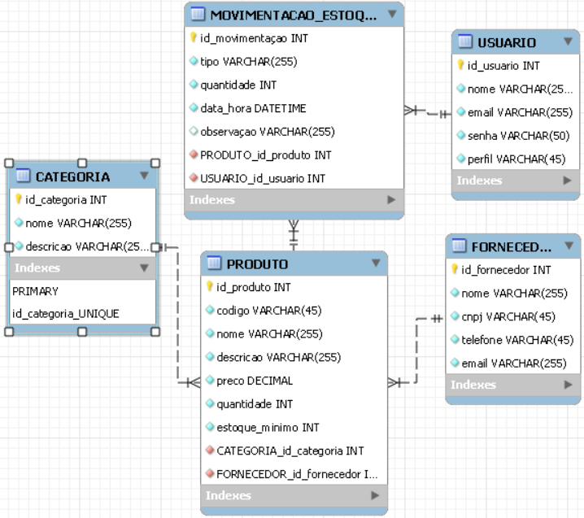

Slide 19
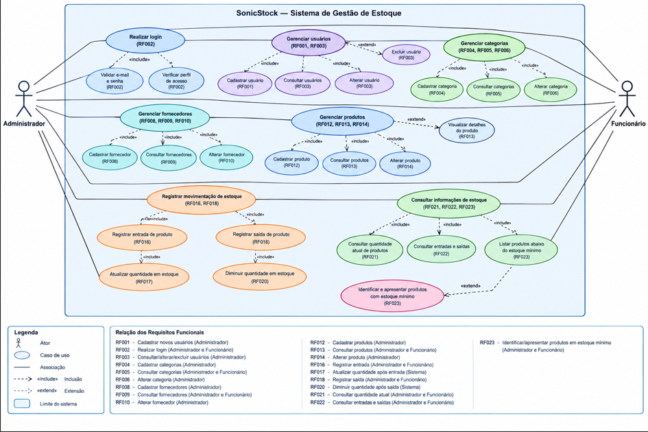

Slide 20

Fim, Muito Obrigado!!!

